Slide 1

Муниципальное дошкольное образовательное учреждение
«Детский сад №46 «Фантазеры»
Мастер-класс для педагогов
«Развитие познавательно-исследовательской деятельности детей старшего дошкольного возраста посредством опытов и экспериментов с природными материалами»
Выполнил педагог 1 к. к . :
Ташмуханбетова Е.В.

Slide 2

Цель: повысить уровень профессиональной компетентности у педагогов дошкольного образования по экспериментально-исследовательской деятельности с природным материалом.
Задачи: продемонстрировать некоторые виды экспериментов с природными материалами; развивать познавательный интерес к окружающему, поделиться приобретённым опытом с коллегами.

Slide 3

Актуальность
Для детей дошкольного возраста экспериментирование наравне с игрой является ведущим видом деятельности, а проведение опытов и экспериментов с природным материалом способствует общему развитию и познанию дошкольников. Примечательно, что выдающиеся философы и педагоги прошлого придавали большое значение именно природе, как средству воспитания детей.
«В природе нет ничего бесполезного» – писал французский философ Мишель Монтень.
Я. А. Коменский видел в природе источник знаний, средство для развития ума, чувств, воли.
К.Д. Ушинский призывал «ввести детей в природу», чтобы сообщать им всё доступное и полезное для их умственного и словесного развития»
Сенсорное воспитание очень важный компонент, ведь знания о природе, существах, растениях усвоятся лучше, когда ребенку предложат не просто посмотреть на объект живой или неживой природы, но еще и потрогать его, погладить, то есть обследовать, поэкспериментировать.
Что такое природный материал? Природный материал — это то, что мы находим в природе, окружающей нас.

Slide 4
Виды природных материалов
Минеральные
Растительные
ракушки
камушки
песок
скорлупа
драгоценные камни.
мох,
кора,
листья,
цветы,
орехи,
шишки,
каштаны,
грибы,
соломка,
желуди,
тополиный пух и многое другое.

Slide 5

Техника безопасности!
1. Все эксперименты должны проводиться только под присмотром взрослого;
2. Желательно использовать исключительно безопасные для детей материалы;
3. Не разрешайте малышу трогать руками вещества, которые могут представлять опасность, наклоняться над реагентами;
4. При необходимости нужно использовать защитные приспособления (очки, перчатки, маски);
5. Для защиты мебели можно использовать плетку или скатерть.

Slide 6

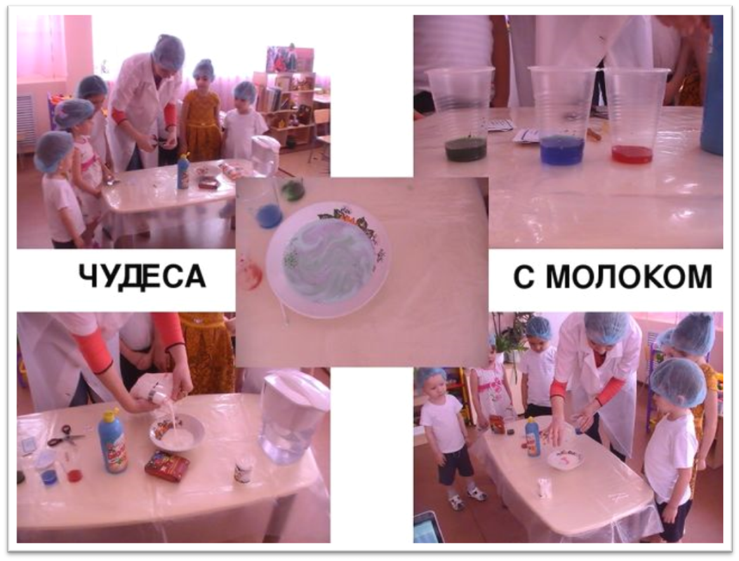

Slide 7
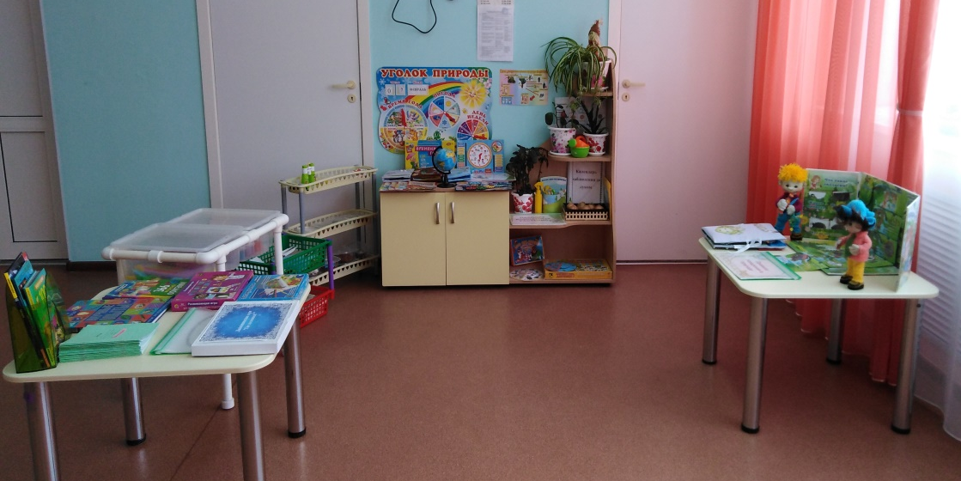
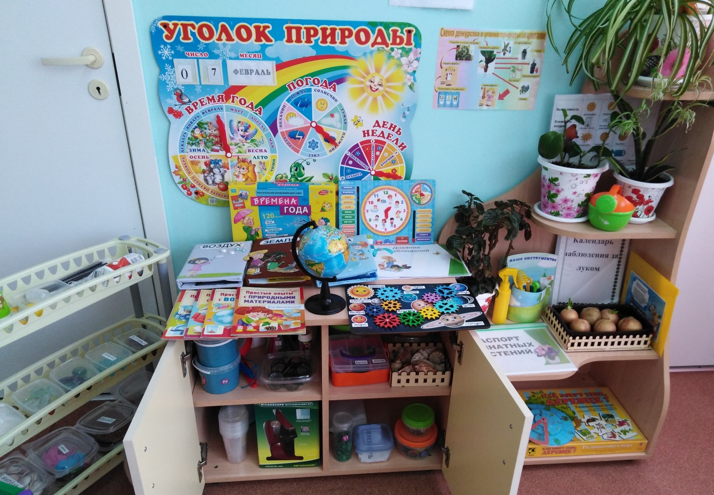
Развивающая среда для исследовательской деятельности в группе
«Центр природы и экспериментирования»

Slide 8
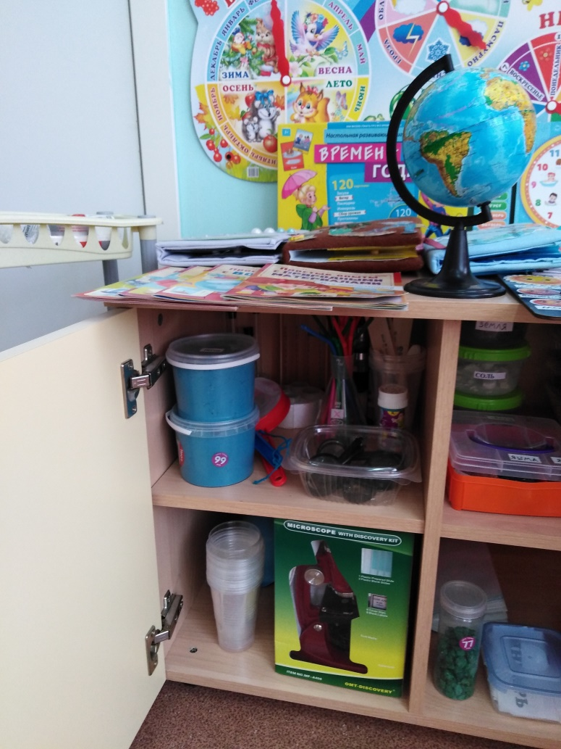
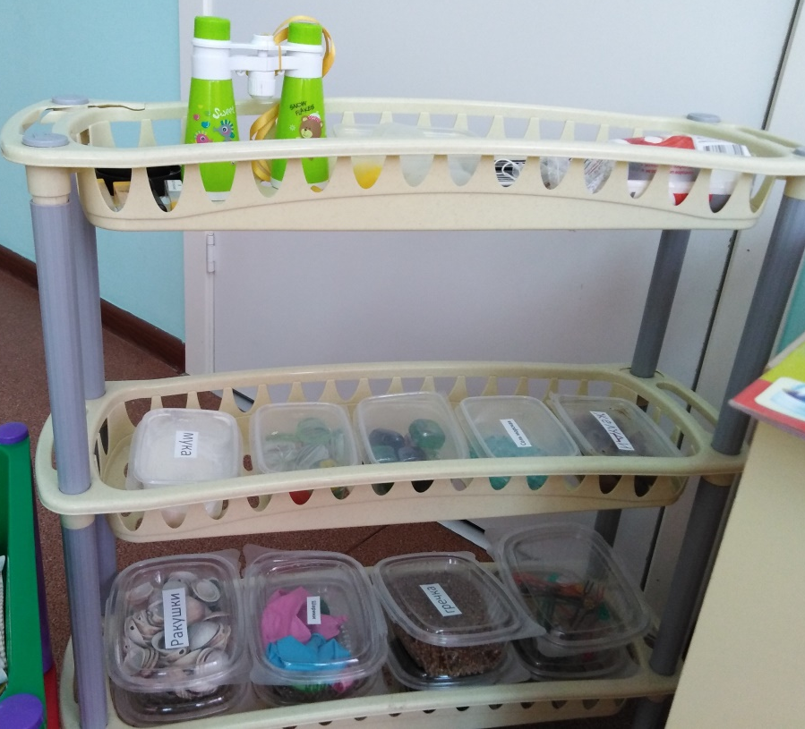
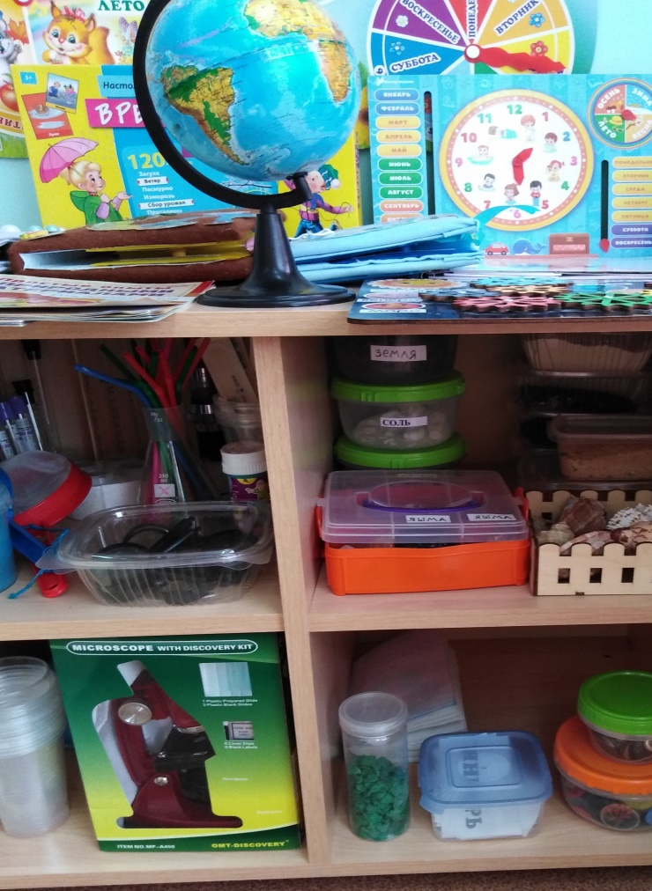

Slide 9
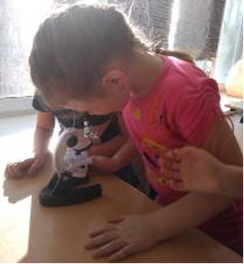
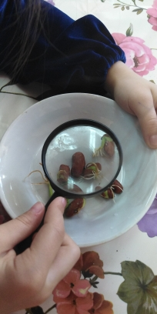
Простые приборы, используемые для проведения опытов.

Slide 10
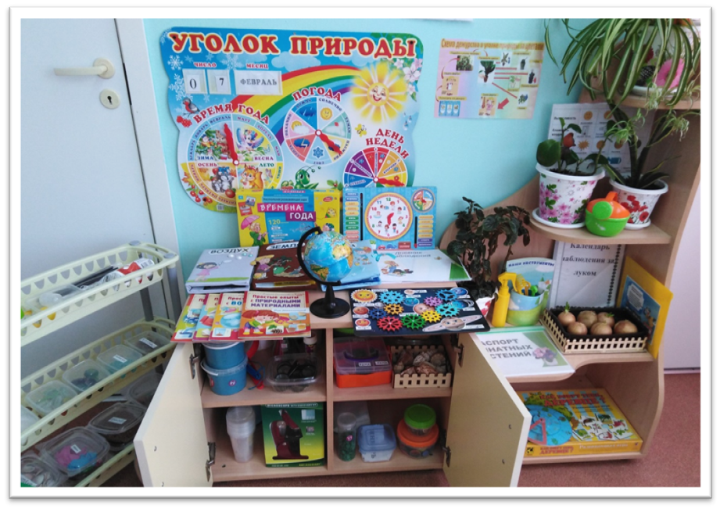
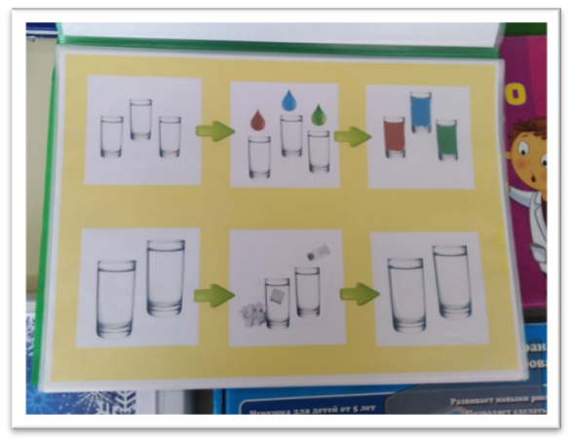
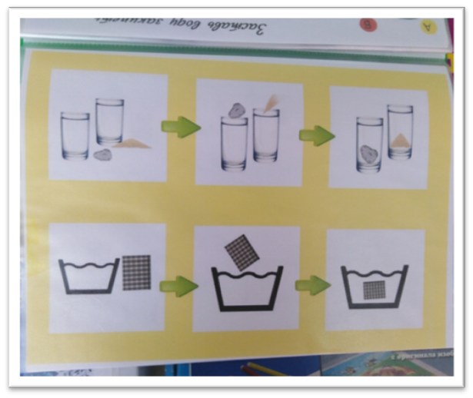
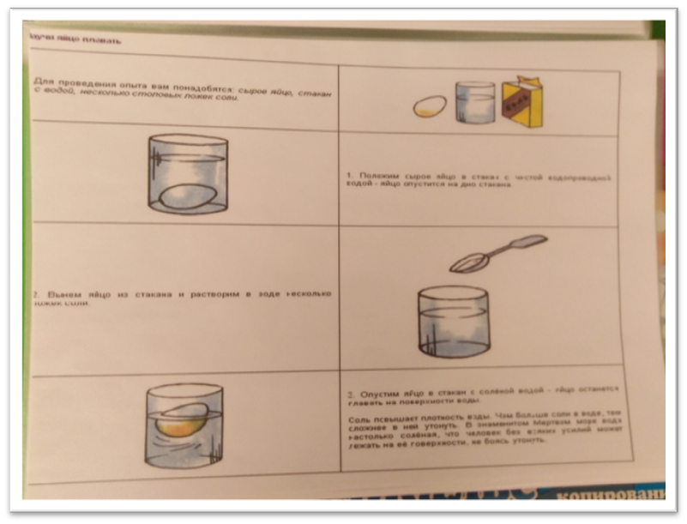
Детская лаборатория

Slide 11
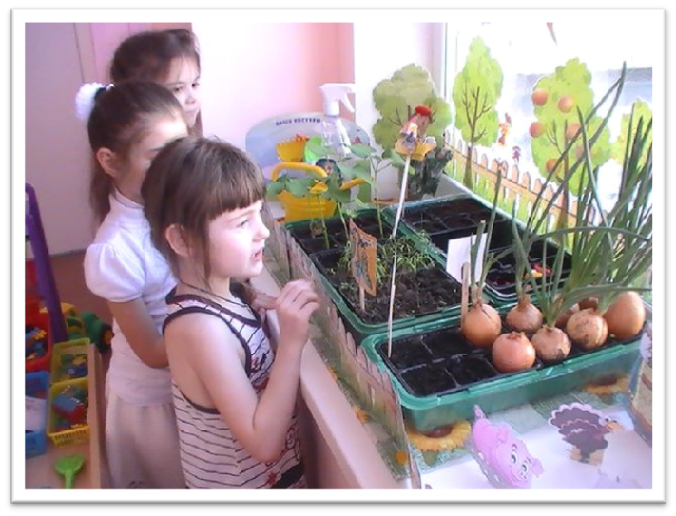
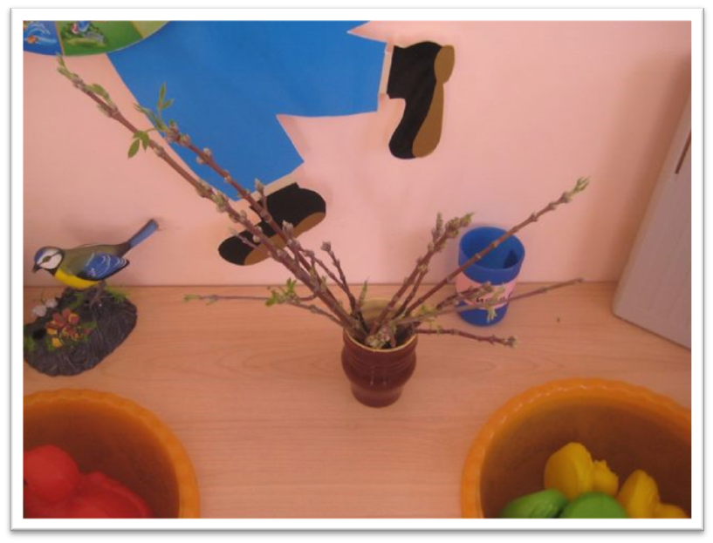
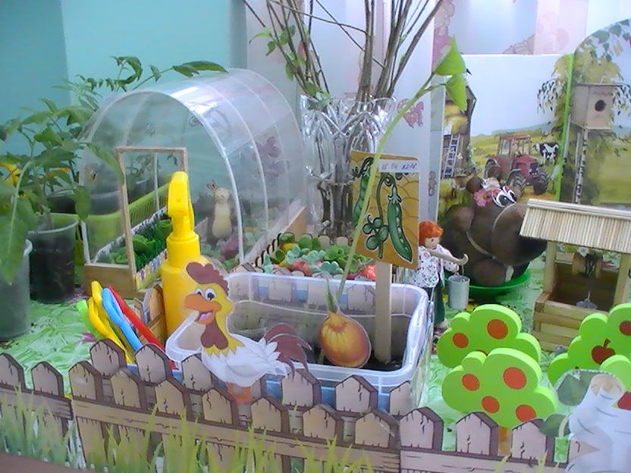
Проекты: «Огород на окне»
«Веточка березы»

Slide 12
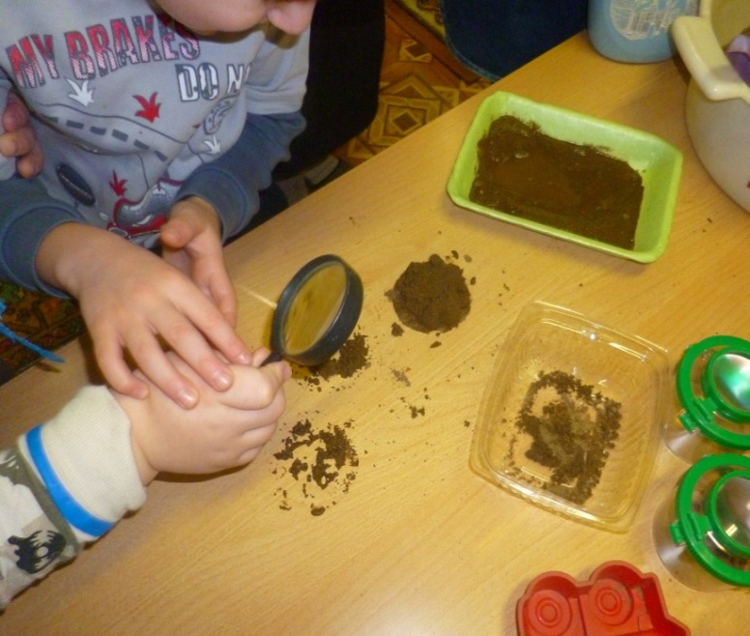
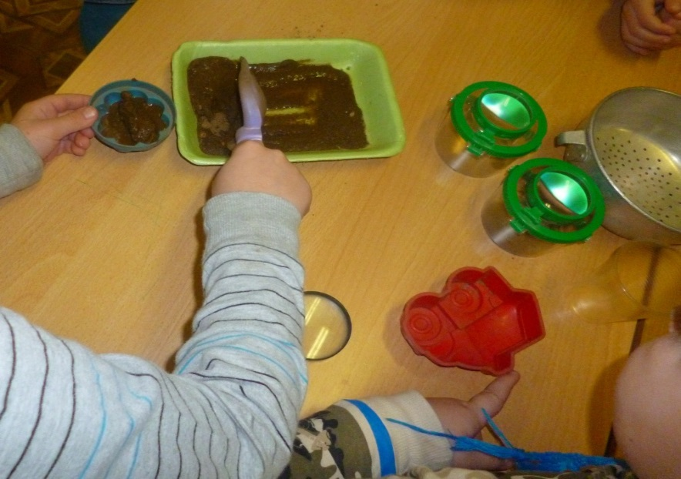
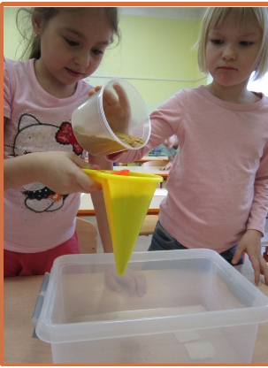
Опыты с песком в лабораторных условиях

Slide 13

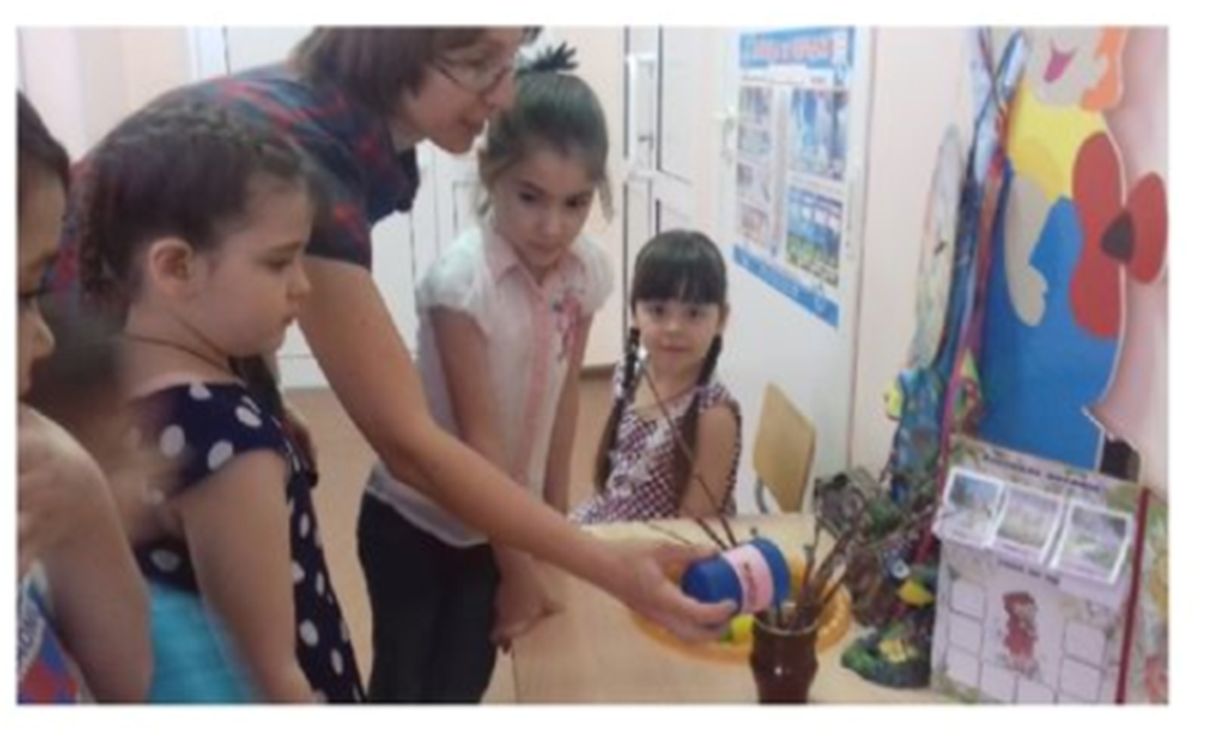
« Волшебница- вода»

Slide 14
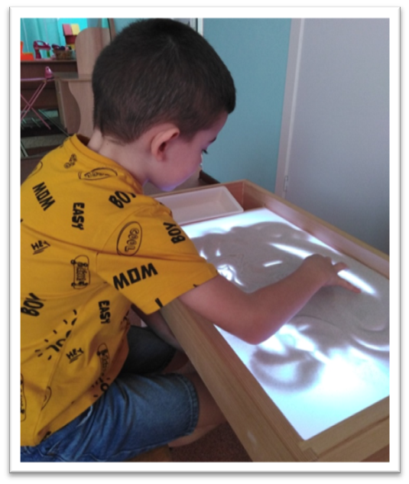
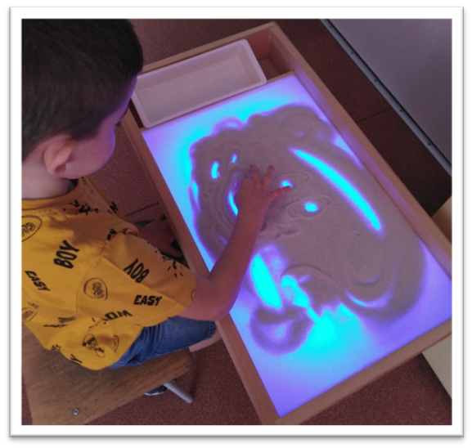
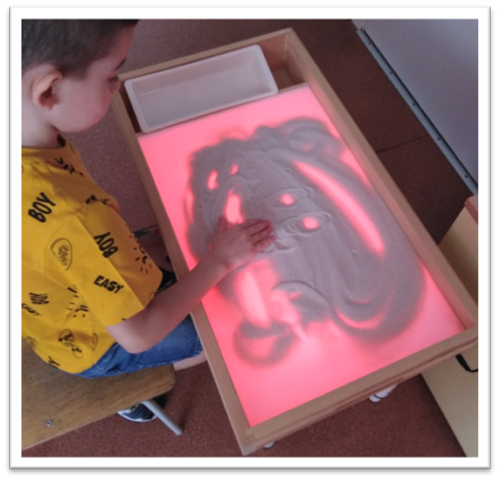
Рисование песком-световой стол.
Рисование песком- эмоциональная релаксация!

Slide 15
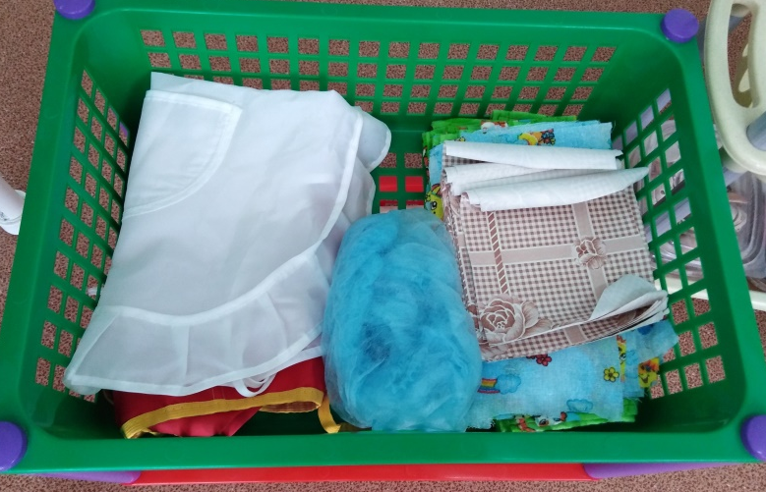
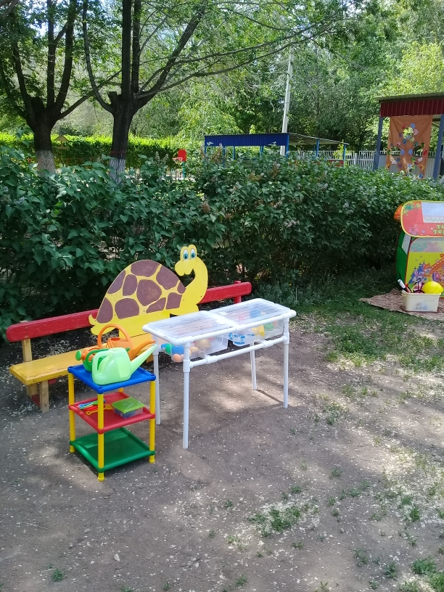
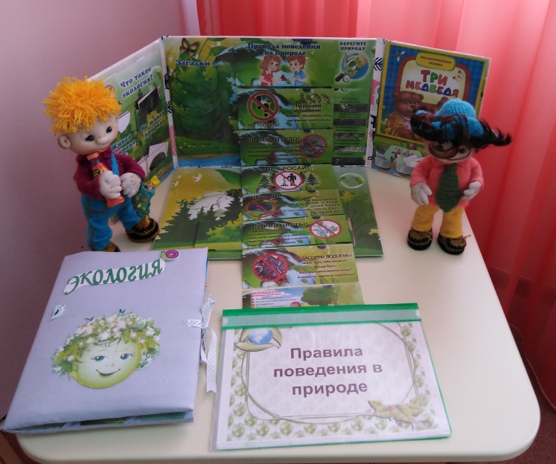
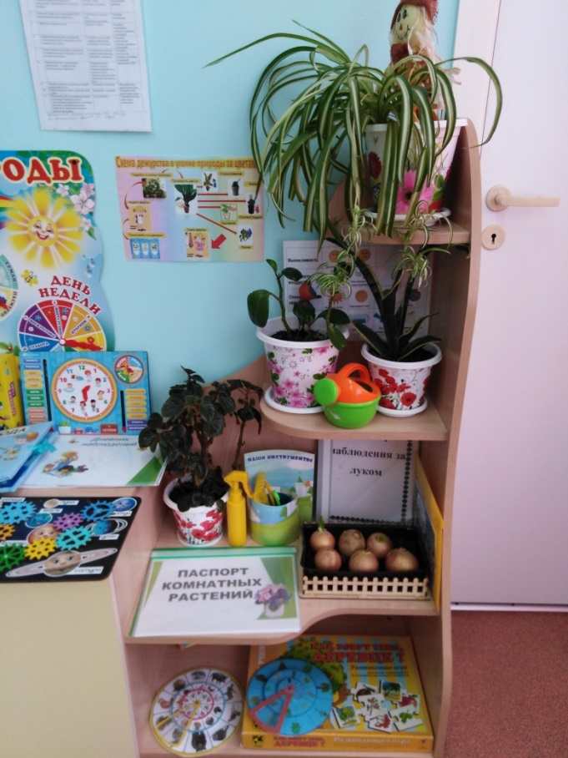
Дидактический стол для опытов с водой.

Slide 16
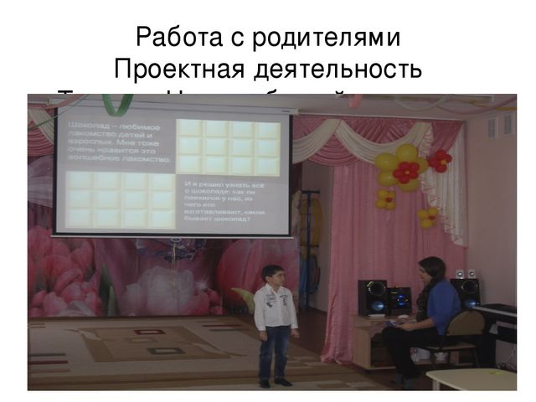
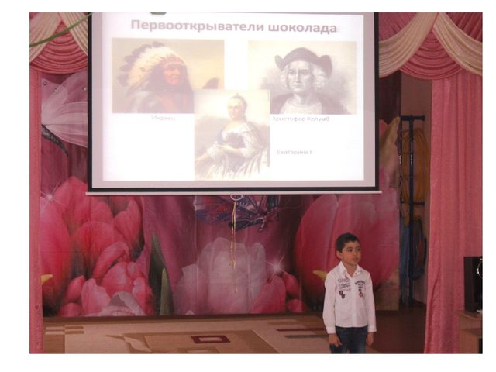
Конкурс детско-родительских исследований и проектов
«Маленький исследователь»
Проект « Волшебный шоколад!»

Slide 17
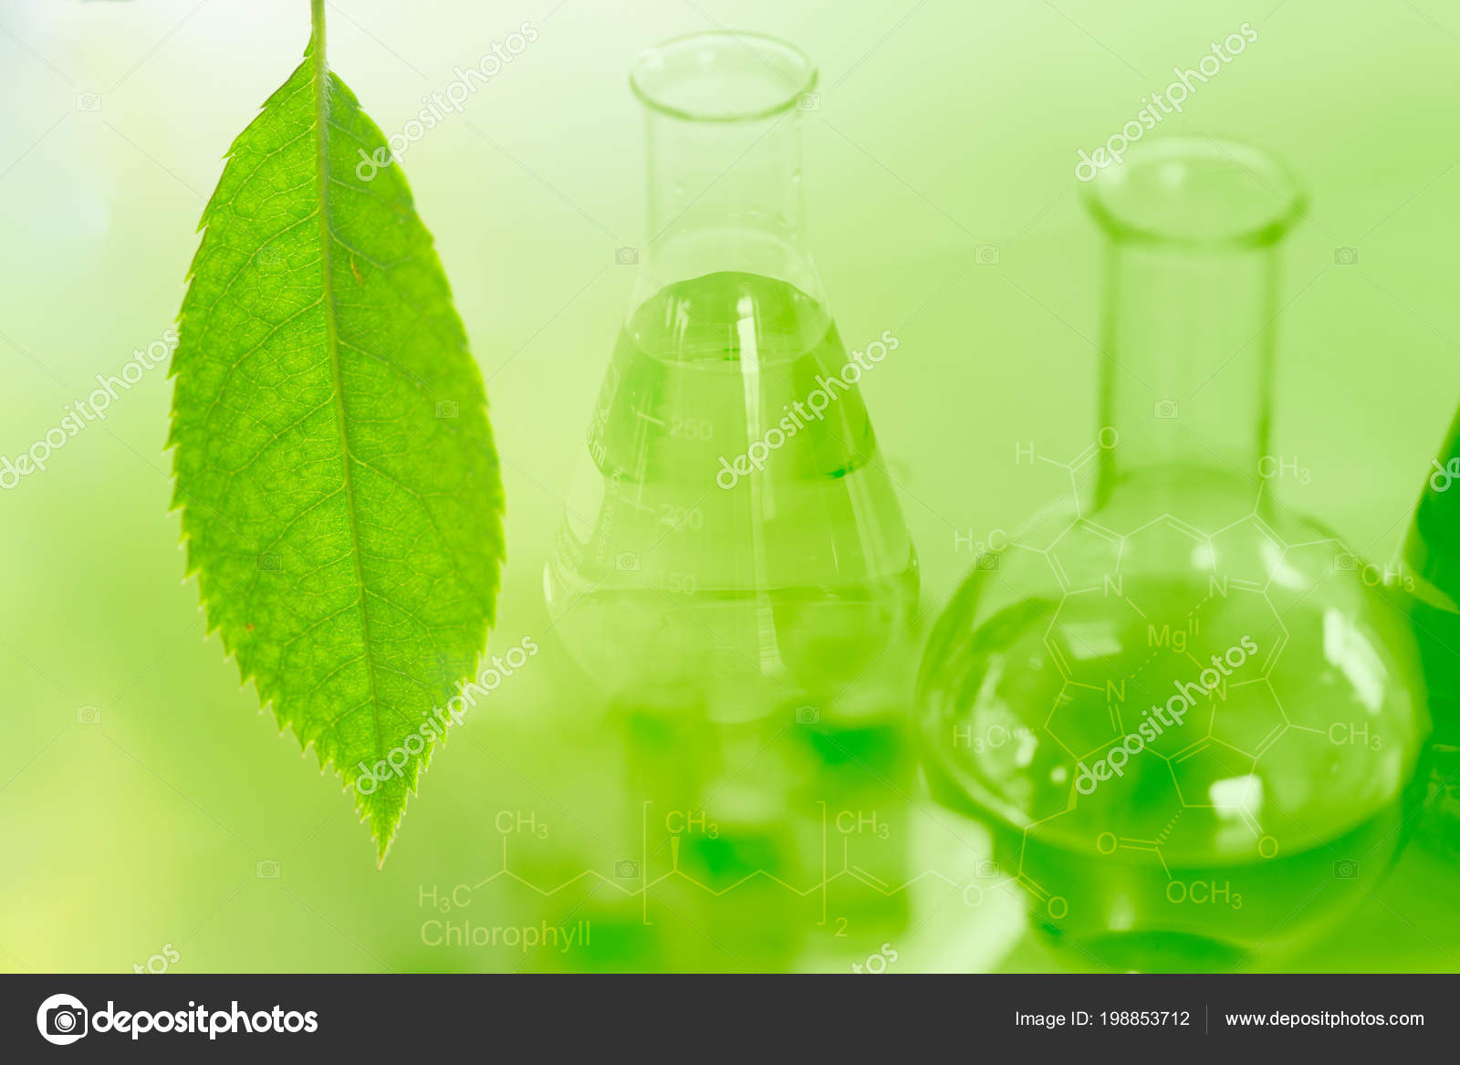

ПРАКТИЧЕСКАЯ ЧАСТЬ
МАСТЕР-КЛАССА

Slide 18
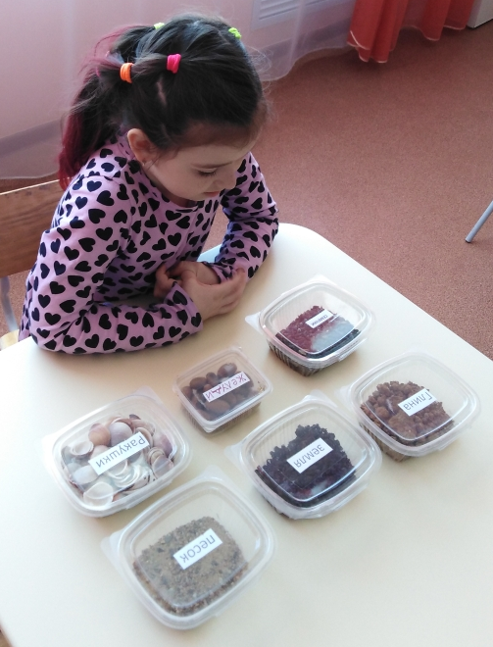
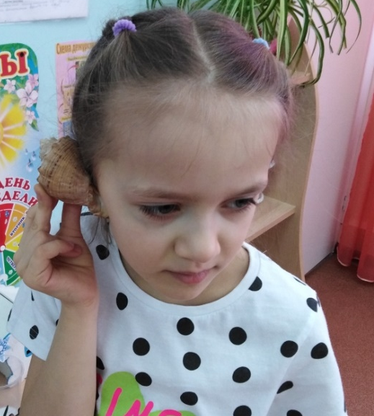
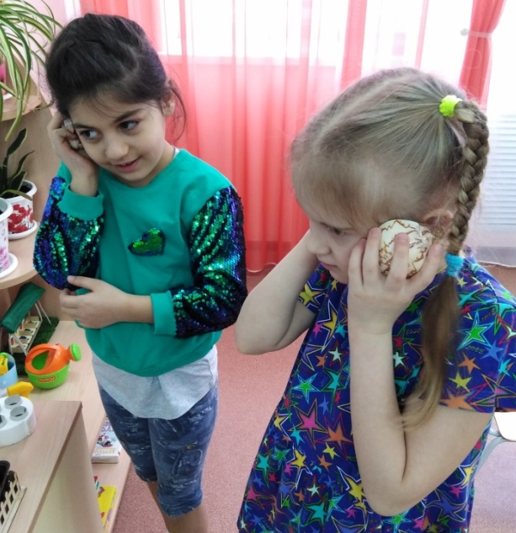
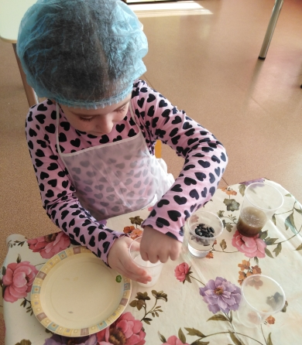
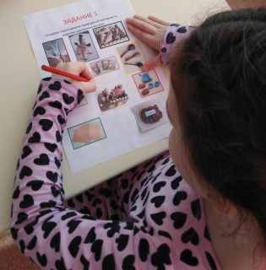
Исследование природного материала.

Slide 19
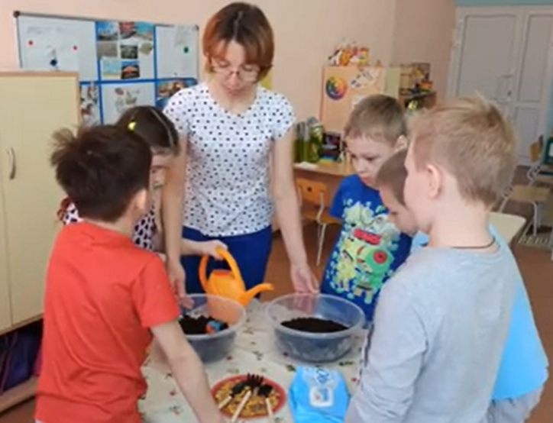
Опыт 2 Исследование свойств почвы.

Slide 20
Ожидаемые результаты:
1. Развит познавательный интерес в процессе познавательно-исследовательской деятельности.
2. Сформировано диалектическое мышление, т.е. способность видеть многообразие мира в системе взаимосвязей и взаимозависимостей.
3. Развит собственный познавательный опыт в обобщенном виде с помощью современных образовательных технологий.
4. Сформированы самостоятельность, инициатива, сообразительность, пытливость, критичность.
Перспективы работы:
создать методическое пособие «Экспериментируем вместе с детьми»;
проведение опытов с объектами неживой природы.

Slide 21


